Slide 1

Gerencia de Sistemas
Soluciones de Software ERP y CRM
Conceptos, Evaluación e
Implementación
Fecha Presentación:
Septiembre 2019

Slide 2
Gerencia de Sistemas

Slide 3
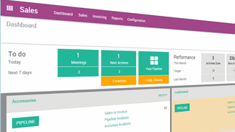
Gerencia de Sistemas
Enterprise resource
Planning
ERP

Slide 4
Gerencia de Sistemas
Enterprise resource Planning
Los sistemas de planificación de recursos empresariales (ERP, por sus siglas en inglés, Enterprise Resource Planning) son los sistemas de información gerenciales que integran y manejan muchos de los negocios asociados con las operaciones de producción y de los aspectos de distribución de una compañía en la producción de bienes o servicios.
La planificación de recursos empresariales es un término derivado de:
planificación de recursos de manufactura (MRPII: Manufacture Resource Planning) y
planificación de requerimientos de material (MRP: Material Requirement Planning);
sin embargo los ERP han evolucionado hacia modelos de suscripción por el uso del servicio (SaaS = Software as a Service, Cloud Computing).
Los sistemas ERP típicamente manejan la producción, logística, distribución, inventario, envíos, facturas y contabilidad de la compañía de forma modular. Sin embargo, la planificación de recursos empresariales o el software ERP puede intervenir en el control de muchas actividades de negocios como ventas, entregas, pagos, producción, administración de inventarios, calidad de administración y la administración de recursos humanos.

Slide 5
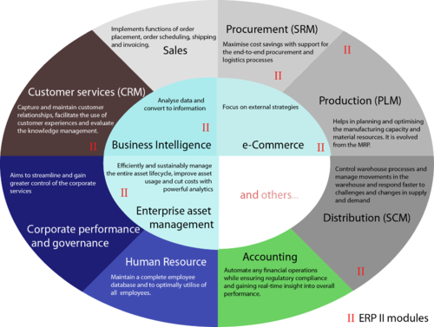
Gerencia de Sistemas
Enterprise resource Planning
Los sistemas ERP son llamados ocasionalmente back office, ya que indican que el cliente y el público general no tienen acceso a él; asimismo, es un sistema que trata directamente con los proveedores, no estableciendo una relación meramente de carácter administrativa con ellos (SRM = Supplier Relationship Management).
Posteriormente, el software ERP fue ocupando todos los espacios de la organización, absorbiendo las funciones del CRM (Customer Relationship Manager). De hecho las principales compañías productoras de CRM del mundo fueron absorbidas por empresas de software ERP en los últimos diez años.

Slide 6
Gerencia de Sistemas
Enterprise resource Planning
Los sistemas de planificación de recursos empresariales son sistemas de gestión de información que automatizan muchas de las prácticas de negocio asociadas con los aspectos operativos o productivos de una empresa.
Las aplicaciones ERP son sistemas de gestión global para la empresa. Se caracterizan por estar compuestos por diferentes módulos. Estas partes son de diferente uso, por ejemplo: producción, ventas, compras, logística, contabilidad (de varios tipos), gestión de proyectos, GIS, inventarios y control de almacenes, pedidos, nóminas, etc. Lo contrario sería como considerar un simple programa de facturación como un ERP por el simple hecho de que una empresa integre únicamente esa parte.
Los objetivos principales de los sistemas ERP son:
Optimización de los procesos empresariales.
Acceso a la información.
Posibilidad de compartir información entre todos los componentes de la organización.
Eliminación de datos y operaciones innecesarias de reingeniería.

Slide 7
Gerencia de Sistemas
Enterprise resource Planning
Las características que distinguen a un ERP de cualquier otro software empresarial son que deben ser modulares, configurables y especializados:
Modulares. Los ERP entienden que una empresa es un conjunto de departamentos que se encuentran interrelacionados por la información que comparten y que se genera a partir de sus procesos. Una ventaja de los ERP, tanto económica como técnica, es que la funcionalidad se encuentra dividida en módulos, los cuales pueden instalarse de acuerdo con los requerimientos del cliente. Ejemplo: ventas, materiales, finanzas, control de almacén, recursos humanos, etc.
Configurables. Los ERP pueden ser configurados mediante desarrollos en el código del software. Por ejemplo, para controlar inventarios, es posible que una empresa necesite manejar la partición de lotes pero otra empresa no. Los ERP más avanzados suelen incorporar herramientas de programación de cuarta generación para el desarrollo rápido de nuevos procesos.
Especializados. Un ERP especializado, brinda soluciones existentes en áreas de gran complejidad y bajo una estructura de constante evolución. Estas áreas suelen ser, el verdadero problema de las empresas, además de contener todas las áreas transversales. Trabajar bajo ERP especializados es el paso lógico de las empresas que requieren soluciones reales a sus verdaderas necesidades. Un ERP genérico solo ofrece un bajo porcentaje de efectividad basado en respuestas generalistas, que requieren ampliaciones funcionales.

Slide 8
Gerencia de Sistemas
Enterprise resource Planning
Otras características destacadas de los sistemas ERP son:
Base de datos centralizada.
Los componentes del ERP interactúan entre sí consolidando las operaciones.
En un sistema ERP los datos se capturan y deben ser consistentes, completos y comunes.
Las empresas que lo implanten suelen tener que modificar alguno de sus procesos para alinearlos con los del sistema ERP. Este proceso se conoce como reingeniería de procesos, aunque no siempre es necesario.
La misma solución ERP, incluso con los mismos módulos, puede servir a clientes de distintos sectores. Mediante la parametrización del sistema se logra la adaptación necesaria. Además se puede programar la modificación de pantallas, informes, o incluso la lógica de negocio.
Las soluciones ERP en ocasiones son complejas y difíciles de implantar debido a que necesitan un desarrollo personalizado para cada empresa partiendo de la configuración inicial de la aplicación, que es común. Las personalizaciones y desarrollos particulares para cada empresa requieren de un gran esfuerzo en tiempo, y por consiguiente en dinero, para modelar todos los procesos de negocio de la vida real en la aplicación.

Slide 9
Gerencia de Sistemas
Enterprise resource Planning
Por ello, antes, durante y después de la implantación de un ERP es conveniente efectuar los siguientes procedimientos:
Definición de resultados que debe de obtener con la implantación de un ERP.
Definición del modelo de negocio.
Definición del modelo de gestión.
Definición de la estrategia de implantación.
Evaluación de oportunidades para software complementario al producto ERP.
Alineamiento de la estructura y plataformas tecnológicas.
Análisis del cambio organizativo.
Entrega de una visión completa de la solución que implantar.
Implantación del sistema.
Controles de calidad.
Auditoría del entorno técnico y del entorno de desarrollo.

Slide 10
Gerencia de Sistemas
Enterprise resource Planning
Implementación
Debido a que cubre una amplia gama de aspectos de la gestión de una empresa, un sistema de software ERP está basado en algunos de los productos de software de mayor tamaño y complejidad en la industria. Al implementar tales sistemas en una compañía, la metodología tradicional solía involucrar a un grupo de analistas, programadores y usuarios.
Este fue el esquema que se empleó, por lo menos, hasta el desarrollo de Internet. Esta permite a los consultores tener acceso a las computadoras de la compañía con el fin de poder instalar los datos actualizados y estandarizados de implementación del ERP, sin ayuda profesional. Este tipo de proyectos pueden llegar a ser muy caros para grandes compañías, especialmente para las transnacionales.
A la hora de realizar la implementación de los sistemas ERP, las compañías muchas veces buscan la ayuda de un proveedor o vendedor de ERP o de consultoras tecnológicas. La consultoría en materia de ERP es de dos tipos, la consultoría de negocios y la consultoría técnica. La consultoría de negocios estudia los procesos de negocios actuales de la compañía y evalúa su correspondencia con los procesos del sistema ERP, lo cual generalmente incluye la personalización de ciertos aspectos de los sistemas ERP para las necesidades de las organizaciones. La consultoría técnica muchas veces implica programación. La mayoría de los vendedores de ERP permiten modificar su software para las necesidades de los negocios de sus clientes.

Slide 11
Gerencia de Sistemas
Enterprise resource Planning
ventajas
Una empresa que no cuente con un sistema ERP, en función de sus necesidades, puede encontrarse con muchas aplicaciones de software cerradas, que no se pueden personalizar, y no se optimizan para su negocio. Diseño de ingeniería para mejorar el producto: seguimiento del cliente desde la aceptación hasta la satisfacción completa, una compleja administración de interdependencias de los recibos de materiales, de los productos estructurados en el mundo real, de los cambios de la ingeniería y de la revisión y la mejora, y la necesidad de elaborar materiales substitutos, entre otros. La ventaja de tener un ERP es que todo esto, y más, está integrado.
El cambio como un producto está hecho en los detalles de ingeniería, y es como ahora será hecho. La efectividad de datos puede usarse para el control cuando el cambio ocurra desde una versión anterior a la nueva, en ambos productos los datos van encaminados hacia la efectividad y algunos van a la suspensión del mismo. Parte del cambio puede incluir la etiqueta para identificar el número de la versión (código de barras).
La seguridad de las computadoras está incluida dentro del ERP, para proteger a la organización en contra de crímenes externos, tal como el espionaje industrial y crimen interno, tal como malversación. Una falsificación en el escenario de los datos puede involucrar terrorismo alterando el recibo de materiales como por ejemplo poner veneno en los productos alimenticios, u otro sabotaje. La seguridad del ERP ayuda a prevenir el abuso.

Slide 12
Gerencia de Sistemas
Enterprise resource Planning
desventajas
El éxito depende de las habilidades y la experiencia de la fuerza de trabajo, incluyendo la educación y cómo hacer que el sistema trabaje correctamente. Muchas compañías reducen costos reduciendo entrenamientos, por lo cual los propietarios de pequeñas empresas están menos capacitados, lo que significa que el manejo del sistema ERP es operado por personal que no está capacitado para el manejo del mismo.
Cambio de personal: las compañías pueden emplear administradores que no están capacitados para el manejo del sistema ERP de la compañía empleadora, proponiendo cambios en las prácticas de los negocios que no están sincronizados con el sistema.
La instalación del sistema ERP es muy costosa.
Los vendedores del ERP pueden cobrar sumas de dinero para la renovación de sus licencias anuales, lo cual no está relacionado con el tamaño del ERP de la compañía o sus ganancias.
El personal de soporte técnico en ocasiones contesta a las llamadas inapropiadas de la estructura corporativa.
Los sistemas pueden ser difíciles de usar.
Los sistemas pueden sufrir problemas de "cuello de botella": la ineficiencia en uno de los departamentos o en uno de los empleados puede afectar a otros participantes.

Slide 13
Gerencia de Sistemas
Enterprise resource Planning
ERP modeling
El modelo ERP es el proceso de ingeniería inversa de un paquete de software de Planificación de Recursos Empresariales para alinearlo con la estructura organizacional.
Uso
Aunque el implementación de modelo de ERP posiblemente puede realizarse mediante varias metodologías, aquí se trata la implementación del modelo ERP usando el Método de Proceso de Objetos, u OPM (Object Process Method)
OPM es un método para desarrollar modelos de sistemas ERP, ya que este se centra en los objetos como entidades opcionales; dentro de los procesos de un sistema ERP.
En el modelo de ERP se analizan las opciones de los sistemas ERP para identificar las diferentes funciones del sistema que necesita la empresa como producto final, basado en su estructura organizacional. La ingeniería inversa tanto del sistema ERP como de la estructura organizacional al mismo nivel de detalle hace que ambas capas sean compatibles para alinear el software en la organización.

Slide 14
Gerencia de Sistemas
Enterprise resource Planning
Teoría de ERP modeling
Se crea un modelo de proceso de negocio global que representa todo el producto de software ERP. Este modelo está en capas en 3 niveles más profundos.
El primer nivel es el Nivel de configuración del sistema, que abarca la opcionalidad de alto nivel en todo el sistema. Por lo tanto, la definición de la opción es estática: una vez que se elige una opción de alto nivel del sistema ERP para ser utilizada dentro de la organización, la elección no se puede deshacer.
Un nivel más profundo es el Nivel de objeto, que se extiende a objetos de datos individuales. La opcionalidad en este nivel es más dinámica.
El nivel más profundo es el nivel de Ocurrencia, que analiza las ocurrencias de un solo proceso. Debido a que este nivel desarrolla los parámetros del objeto, la opcionalidad es muy dinámica, lo que significa que las opciones se pueden modificar fácilmente.
Los niveles de opciones se utilizan para realizar ingeniería inversa del sistema ERP y la estructura organizativa en toda su extensión. Una vez debidamente mapeados, ambos aspectos deben ser totalmente compatibles para que coincidan.

Slide 15
Gerencia de Sistemas
Enterprise resource Planning
Teoría de ERP modeling (2)
La forma correcta de alinear los modelos ERP y organizacionales es la siguiente:
Convierta la base de datos del sistema ERP a un modelo de objeto
Construir un modelo de proceso comercial global
Identificar las alternativas de proceso de negocio a nivel de configuración del sistema.
Identificar las variantes a nivel de objeto de los procesos de negocio.
Exponer las opciones de proceso de negocio a nivel de ocurrencia
Ocurrencias del proceso. Debido a que este nivel desarrolla los parámetros del objeto, la opcionalidad es muy dinámica, lo que significa que las opciones se pueden modificar fácilmente.

Slide 16
Gerencia de Sistemas
Enterprise resource Planning
Erp Open Software
Nombre | Plataforma de Programación y Base de Datos | Tipo de Licencia
Adempiere | Language: Java Database: MySQL | GPL
Epesi | Language: PHP Database: MySQL | MIT license
iDempiere | Language: Java Database: MySQL | GPLv2
Bitrix 24 | Languages: PHP JavaScript Database: MySQL/Oracle 12c | MPL
Libertya | Languages: Java PHP Database: PostgreSQL | LOSv1
Odoo | Languages: Python JavaScript Database: PostgreSQL | LGPLv3

Slide 17
Gerencia de Sistemas
Enterprise resource Planning
Proprietary ERP vendors and software
• Microsoft - Microsoft Dynamics (a product line of ERP and CRM applications), NAV-X
• Open Systems Accounting Software - OSAS, TRAVERSE
• Oracle - JD Edwards EnterpriseOne, JD Edwards World, Oracle E-Business Suite, Oracle Fusion, PeopleSoft, Oracle Retail, NetSuite
• ProfitKey International - ProfitKey, Rapid Response Manufacturing
• Sage Group - Sage 100 (formerly Sage ERP MAS 90 and 200), Sage 300 (formerly Accpac), 500 ERP, Sage Enterprise Management (formerly ERP X3)
• SAP - mySAP, SAP Business All-in-One, SAP Business ByDesign, SAP Business One, SAP Business Suite, SAP S/4HANA
• Syspro - SYSPRO

Slide 18
Enterprise resource Planning
Gerencia de Sistemas
Erp Open Software
Adempiere – OSF ERP Software
ADempiere es un software ERP diseñado para el control y manejo de procesos administrativos, con las siguientes características:
Estructura Corporativa con Múltiples Organizaciones: ADempiere puede mantener múltiples oficinas y sucursales en una instalación centralizada, haciéndolo especialmente atractivo para franquicias y organizaciones grandes, donde la consolidación de los datos financieros y operativos es vital.
Operatividad en múltiples idiomas: Toda la información de usuarios y clientes puede ser mostrada en varios idiomas. Esto asociado a Múltiples Empresas hacen que el software sea útil a empresas de exportación o con sucursales en el extranjero.
Formato multiple de cuentas contables: Los datos contables se pueden manejar y presentar en distintos tipos de esquemas haciendo a la aplicación adecuada para empresas con ambiente multinacional.
Ejecución en cualquier ambiente operativo: Al estar desarrollado en JAVA esta aplicación funciona bajo cualquier ambiente operativo (OS).

Slide 19
Gerencia de Sistemas
Enterprise resource Planning
Adempiere – características (1)
Funcionalidad completa:
ADempiere tiene todas las capacidades de un ERP:
Gestión financiera: múltiples esquemas contables en diferentes monedas, procesamiento de cuentas controladas por documentos, pistas de auditoría completas y detalladas, análisis de rendimiento e informes ...
Gestión de materiales y producción: productos, listas de materiales, seguimiento y control de inventario, cálculo de costos, gestión de producción, planificación ...
CRM: datos de clientes y contactos, solicitudes de clientes, seguimiento de clientes potenciales, reglas de crédito, ...

Slide 20
Gerencia de Sistemas
Enterprise resource Planning
Adempiere – características (2)
Gestión de proyectos y servicios.
Modelado de procesos comerciales: flujos de trabajo personalizables con sólidos procesos de creación y aprobación de datos y documentos que pueden moldearse en torno a los procesos comerciales del cliente.
Creciente: la funcionalidad central de ADempiere está en constante crecimiento a medida que se agregan nuevas capacidades.
Escalable: ADempiere puede admitir organizaciones pequeñas a muy grandes. Puede crecer fácilmente con su negocio.
Extensible: hay muchas formas en que la funcionalidad básica de ADempiere se puede modificar y ampliar. Un diccionario de aplicaciones proporciona un control completo sobre tablas, ventanas, procesos e informes sin necesidad de ningún software.
Mantenible: un fuerte componente de administración del sistema permite el acceso a todos los datos de configuración de las aplicaciones y proporciona mecanismos para mantener la aplicación sin tener que profundizar en el software o la base de datos de nivel inferior.

Slide 21
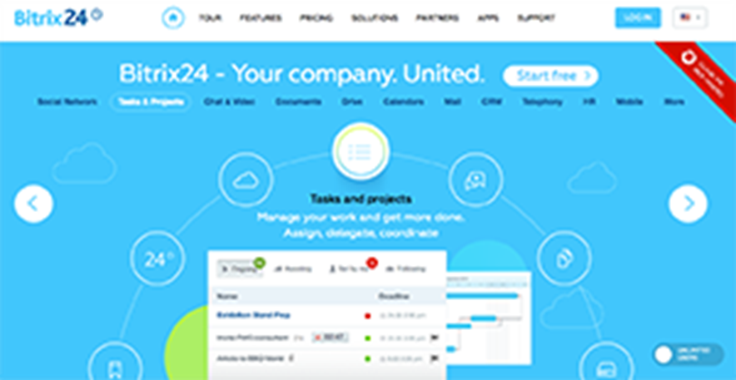
Gerencia de Sistemas
Enterprise resource Planning
bitrix24 – Que es?
Bitrix24 es un software desarrollado en modo de colaboración entre usuarios y programadores con un juego de herramientas completo para el manejo, control y comunicación entre los entes involucrados en los procesos administrativos.
Esta aplicación permite el uso de una plataforma unificada para gerenciar los proyectos, mensajes, tareas y contactos de la organización. Esta aplicación puede ser usada de inmediato a través de procesos on-Cloud registrando una cuenta de administración o puede ser instalada en una plataforma de SO con servidores de Base de Datos y Web; con una interfase de usuario en modo Cliente-Servidor lo cual permite una flexibilidad operativa y una capacidad superior de seguridad.

Slide 22
Gerencia de Sistemas
Enterprise resource Planning
bitrix24 – beneficios
Bitrix24 en modo On-Cloud es una herramienta de trabajo disponible en formato on-line gratis (sin costo) únicamente para 12 usuarios concurrentes.
Las apk para Android y iOS se ofrecen en formato libre de costo.
En planes (On-Cloud) pagos, no es necesario un desembolso por espacio adicional de disco para las mismas opciones de proceso.
La aplicación ofrece un servicio de llamadas virtuales.
Posee funciones de fácil comprensión para servicios en la intranet (red local de la empresa), significa que todo tipo de archivos de apoyo (wikis, Galería de fotos y calendarios) se pueden agregar a la estructura de procesos.
Coordina proyectos, agendas y tareas.
Los servicios empresariales incluyen el directorio de empleados, los reportes de tareas y avances, las ausencias de personal y la estructura organizativa en formato visual.
Las herramientas de control de tiempos de proceso poseen las opciones de control de tareas, reportes de trabajo regular y planificación diaria de procesos. Estos procedimientos incluyen planificadores de eventos, calendarios y manejo de reuniones integrados a aplicaciones para gerencia de proyectos (Project, Outlook Sync, etc).
Módulo de CRM y de construcción de procesos de negocio en formato visual con integración a otras apps de CRM.
Se pueden manejar comunicaciones externas a través de internet y CRM con un mínimo de navegación.

Slide 23
Gerencia de Sistemas
Enterprise resource Planning
bitrix24 – características
Centro de control de Actividades vía Intranet
Envío masivo de Correo Electrónico
Compartir Agendas
Estructura Organizativa
CRM y Reportes de Mercado
Planificador Diario
Notificaciones de e-mail recibidos
Extranet
Mensajería Instantánea
Archivos compartidos y control de versiones.
Flujo de Trabajo
Perfiles de Usuario
Tareas y reportes de estas
Gerencia de tiempos de ejecución.

Slide 24
Gerencia de Sistemas
Enterprise resource Planning
bitrix24 – que brinda la app
No se necesitan aplicaciones múltiples para control del negocio
Los departamentos de las Organizaciones tienden a utilizar aplicaciones que son diferentes entre si (procesamiento y manejo de la data) razón por la cual es imprescindible invertir en múltiples apps para el control del negocio. Bitrix24 ofrece 30 herramientas de gerencia inteligente en una sola interfase de control.
Comunicación Instantánea con los proveedores
La transparencia con los proveedores es importante si se requiere el uso de la inteligencia de negocios para la toma de decisiones cruciales lo mas rápidamente posible. Bitrix24 puede funcionar como una red social interempresarial, ya que soporta comunicaciones en tiempo real, para mantener en contacto, tanto a los empleados como a los proveedores; con el fin de tomar decisiones sobre ciertos aspectos de las operaciones de la empresa.

Slide 25
Gerencia de Sistemas
Enterprise resource Planning
bitrix24 – costos operativos: planes on-cloud
Plan | Costo | # Usuarios | Administradores | Espacio en la Nube (On-Cloud)
FREE | Free | 12 users | 1 admin | 5 Gb On-Line storage
PLUS | $39/month | 24 users | 2 admins | 24 Gb On-Line storage
STANDARD | $99/month | 50 users | 5 admins | 100 Gb On-Line storage
PROFESSIONAL | $199/month | Unlimited | Unlimited | Unlimited On-Line storage
Plan | Costo | # Usuarios | Costo Anual | Espacio en la Nube (On-Cloud)
FREE | Free | 12 | US$ 0,00 | 5 Gb On-Line storage
PLUS | US$ 9,51/user | 24 | US$ 1.370,80 | 24 Gb On-Line storage
STANDARD | US$ 3,49/user | 100 | US$ 4.191,60 | 100 Gb On-Line storage
PROFESSIONAL | US$ 2,08/user | 1000 | US$ 24.990,00 | Unlimited On-Line storage

Slide 26
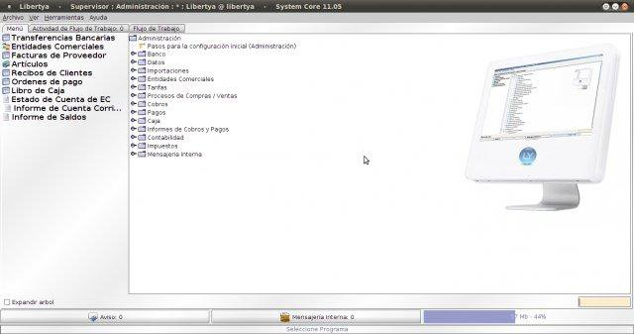
Gerencia de Sistemas
Enterprise resource Planning
Libertya – software gestión administrativa / erp
Libertya es un software de Gestión Integral Administrativa, sin costos de licencias de uso totalmente libre, diseñado para su rápida implementación y puesta en marcha en cualquier tipo de empresa.
Es una excelente solución ERP open-source que sirve tanto para Windows como Linux. Soporta distintos clientes, por ejemplo una aplicación de escritorio y otra mediante navegador web. Adicionalmente brinda una suite de Web-Services muy completa que abarca la mayoría de los circuitos operativos

Slide 27
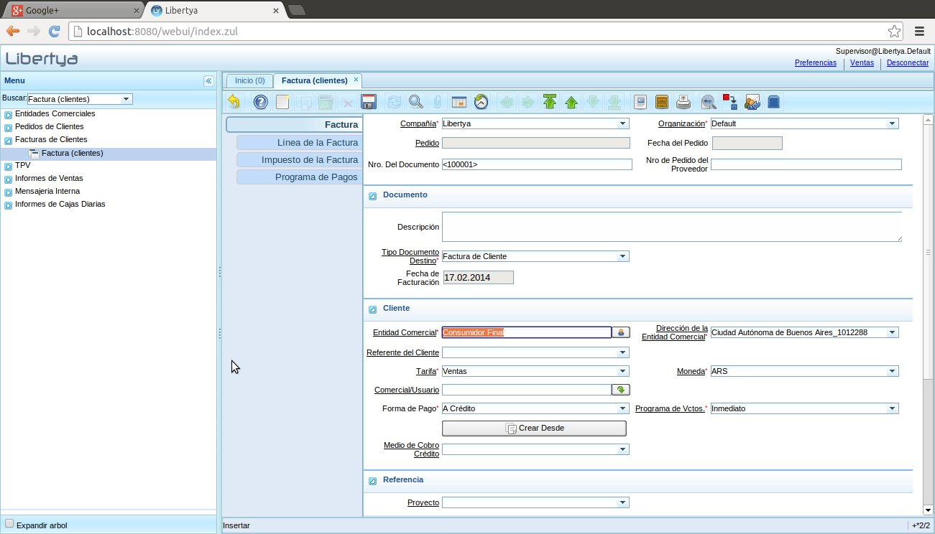
Gerencia de Sistemas
Enterprise resource Planning
Libertya – Características
Gestión de Productos, Almacenes, Precios
Registro de Proveedores y Clientes
Ventas y Cuentas por Cobrar - Proveedores y Cuentas por Pagar
Tesorería y Contabilidad
Modo TPV: Terminal de Punto de Venta
Integración con SuiteCRM y Jasper BI Suite
Un punto a destacar es la capacidad actualización que tiene, permitiendo implementar personalizaciones y manteniendo siempre actualizada la versión CORE del producto. Sin dudas esto es una ventaja respecto a otras soluciones similares.

Slide 28
Gerencia de Sistemas
Enterprise resource Planning

Slide 29
Gerencia de Sistemas
Enterprise resource Planning

Slide 30
Gerencia de Sistemas
Enterprise resource Planning

Slide 31
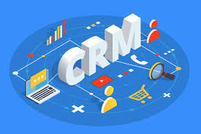
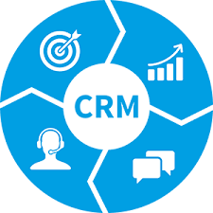
CRM - Customer Relationship
Management
Gerencia de Sistemas
Definición:
Customer Relationship Management (CRM – Manejo de relaciones con clientes comerciales): es una combinación de practicas, estrategias y tecnologías que las empresas utilizan para el control y análisis de las relaciones con sus clientes, así como el ciclo de vida de las transacciones con estos; con el objetivo de brindar un mayor calidad de servicios e interacción, así como la asistencia al cliente en la calidad del servicio y el consiguiente incremento de las ventas. Los sistemas de CRM reúnen los datos de mercadeo a través de los diferentes canales de comunicación y distribución, permitiéndole a la empresa efectuar mercadeo y contactos de venta a través de campañas vía Web, Presentaciones On-Line, e-mail directo, material de mercadotecnia y redes sociales. Estas aplicaciones también permiten que la información de los vendedores, puedan ser analizadas basándose en los datos de información del cliente, su historial de compras y sus preferencias en productos.

Slide 32
CRM - Customer Relationship
Management
Gerencia de Sistemas
Componentes de un crm (1):
Automatización de marketing: las herramientas CRM con capacidades de automatización de marketing, pueden automatizar tareas repetitivas para mejorar los esfuerzos de marketing en diferentes puntos del ciclo de vida. Por ejemplo, a medida que las perspectivas de ventas entran en el sistema, puede enviar automáticamente los materiales de mercadeo de perspectivas, generalmente por e-mail o redes sociales, con el objetivo de convertir un cliente potencial de ventas en un cliente de pleno derecho.
Automatización del esfuerzo de ventas: las herramientas de automatización para el esfuerzo de ventas rastrean las interacciones con los clientes y automatizan ciertas funciones comerciales del ciclo de ventas que son necesarias para seguir a los clientes potenciales y atraer y obtener nuevos clientes.
Automatización del centro de contacto: diseñada para reducir los aspectos tediosos del trabajo de un agente del centro de contacto, la automatización del centro de contacto puede incluir audio pregrabado que ayuda a la resolución de problemas y la difusión de información del cliente.
Tecnología de geolocalización o servicios basados ​​en la ubicación: algunos sistemas CRM incluyen tecnología que puede crear campañas de marketing geográfico basadas en las ubicaciones físicas de los clientes, a veces integrando con aplicaciones populares de GPS basadas en la ubicación. La tecnología de geolocalización también se puede utilizar como una herramienta de gestión de contactos o contactos para encontrar clientes potenciales basados ​​en una ubicación.

Slide 33
CRM - Customer Relationship
Management
Gerencia de Sistemas
Componentes de un crm (2):
Automatización del flujo de trabajo: los sistemas CRM ayudan a las empresas a optimizar los procesos al racionalizar las cargas de trabajo, lo que permite a los empleados centrarse en tareas creativas y de más alto nivel.
Gestión de Iniciativas de ventas: las iniciativas de ventas se pueden rastrear a través de CRM, lo cual permite a los equipos de ventas ingresar, rastrear y analizar datos de sus iniciativas en un solo lugar.
Gestión de recursos humanos (HRM): los sistemas CRM ayudan a rastrear la información de los empleados, como la información de contacto, las revisiones de rendimiento y los beneficios dentro de una empresa. Esto permite que el departamento de recursos humanos administre de manera más efectiva la fuerza laboral interna.
Análisis: los análisis en un CRM ayudan a crear mejores tasas de satisfacción del cliente, al analizar los datos de los usuarios y ayudar a crear campañas de marketing específicas.
AI: Las tecnologías de inteligencia artificial (AI), como Salesforce Einstein, se han incorporado a las plataformas CRM para automatizar tareas repetitivas, identificar patrones de compra de los clientes para predecir futuros comportamientos de los clientes y más.

Slide 34
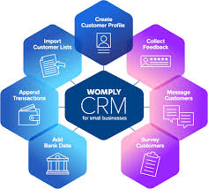
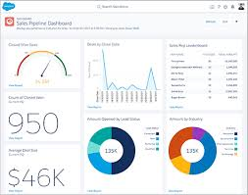
CRM - Customer Relationship
Management
Gerencia de Sistemas
Tipos de Tecnología crm (2):
CRM local: este sistema pone la responsabilidad de la administración, el control, la seguridad y el mantenimiento de la base de datos y la información sobre la empresa que utiliza el software CRM. Con este enfoque, la compañía adquiere el software en lugar de comprar suscripciones anuales de un proveedor de CRM en la nube. El software reside en los propios servidores de la compañía y el usuario asume el costo de cualquier actualización. Las empresas con necesidades complejas de CRM podrían beneficiarse de una implementación local.
CRM en la nube (On-Cloud): con el CRM basado en la nube, también conocido como SaaS (software como servicio) o CRM a pedido, los datos se almacenan en una red remota externa a la que los empleados pueden acceder en cualquier momento y en cualquier lugar donde haya una conexión a Internet, a veces con un proveedor de servicios externo que supervisa la instalación y el mantenimiento.

Slide 35
CRM - Customer Relationship
Management
Gerencia de Sistemas
Zoho CRM
Un CRM inteligente con un asistente de ventas impulsado por IA: Posee un asistente de ventas con tecnología de inteligencia artificial, este ayuda a los representantes individuales y a los equipos de ventas a detectar anomalías en el proceso de ventas antes de que ocurran, sugiere el mejor momento para contactar a un prospecto e incluso estudia sus patrones de ventas.
El primer CRM multicanal de la industria: Conozca a sus clientes sin importar el medio. Desde el teléfono, el chat en vivo, el correo electrónico, las redes sociales, comuníquese y conéctese para brindar a los clientes una mejor experiencia.
Potentes análisis que pintan una imagen: Cuando utiliza diferentes aplicaciones para almacenar sus datos, es vital que puedan comunicarse entre sí. Si no se comunican, sus datos terminan en silos y es prácticamente imposible obtener una visión completa de su negocio.
Un CRM escalable con opciones de personalización avanzadas: Cuando se trata de una solución CRM, una talla única no se adapta a todas las empresas. Es por eso que Zoho CRM le permite personalizar fácilmente la interfaz para cumplir con los requisitos particulares de su organización.

Slide 36

CRM - Customer Relationship
Management
Gerencia de Sistemas
STARTER
$8
/user/month
STANDARD
$12
/user/month
PROFESSIONAL
$20
/user/month
ENTERPRISE
$35
/user/month
ULTIMATE EDITION
$100
/user/month
billed annually
(yearly subscription)
Registros Personales (básicos)
Formularios Web (básicos)
CRM social
Flujos de trabajo (básicos)
Informes y paneles de control (básico)
Integración floja
Roles y Perfiles
10,000 Regs
Puntaje Vendedores
Informacion via Email
Conversion del Flujo de Trabajo
Etiquetas y Grupos
FORMULA
Custom, Unique Fields
Custom Reportes y
100,000 Regs
Notificacion en tiempo real
Gestión de procesos
Formularios web
Macros
Gestión de inventario
Reglas de validación
Actualizacion de campos
Integración con Google Ads
Webhooks
Registros ilimitados
Zia Voice - AI Chat
SalesInbox : e-mail vendedores
Lienzo: CRM visual
Herramientas de BI: medidor objetivo, detector anomalías
Portal multiusuario
Módulos y botones personalizados
Subformularios
SDK móvil y distribución de apps
Respondedores automáticos
Analizador de correo electrónico
Cifrado de datos (EAR)
Dedicated database cluster
Advanced Customization
Automation suggestions
Data enrichment
Enhanced storage
Email sentiment

Slide 37

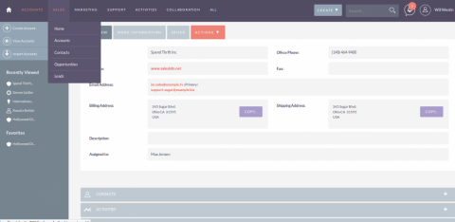
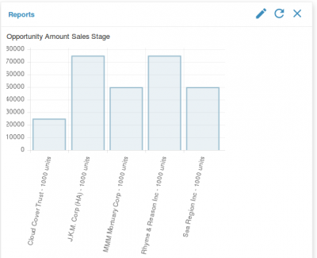
Open CRM software
Gerencia de Sistemas
Características (1)
Visión general: SuiteCRM es una aplicación de gestión de relaciones con el cliente (CRM) de código abierto. Esta app es funcionalmente equivalente a las principales suites de productos como Salesforce, Oracle, SAP y Microsoft Dynamics, además está listo para la empresa y está desplazando a los proveedores tradicionales en grandes cuentas. SuiteCRM está disponible para descargar, modificar y distribuir. Es y siempre será un producto de código abierto, el cual está escrito, respaldado y ampliado por SalesAgility.
Ventas: Modele su cartera de ventas de forma rápida y sencilla. Libere a sus vendedores para que realicen las ventas de alto valor que les paga, no la administración de bajo valor que no les apetece trabajar. Produzca presupuestos diseñados, controle estrategias de fijación de precios, asegúrese de que las renovaciones de contratos estén siempre atendidas y asegúrese que cada paso se realice de forma rápida y profesional. Fácil de usar con gran impacto.

Slide 38
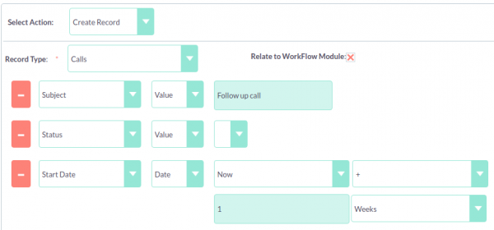
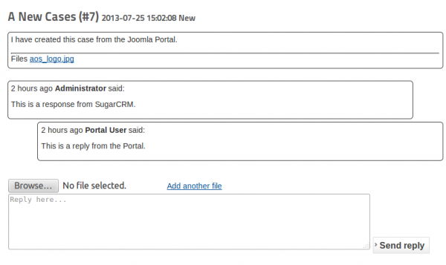
Open CRM software
Gerencia de Sistemas
Características (2)
Flujo de trabajo: El módulo de flujo de trabajo de SuiteCRM es una herramienta eficiente, potente y flexible que ofrece una capacidad avanzada para optimizar y automatizar tareas repetitivas, lo que libera a los usuarios para centrarse en la venta y el servicio a los clientes. Los usuarios de SuiteCRM pueden modelar procesos comerciales y diseñar acciones automatizadas flexibles que se activan para ejecutarse en cualquier momento.
Portal: El autoservicio del cliente ya no es un sueño. Es un chasquido. Administre todos los problemas de sus clientes a través de un sitio web fácil de configurar y usar. Con el inicio de sesión seguro controlado desde SuiteCRM, sus equipos de servicio serán notificados instantáneamente de los problemas de los clientes y estos sabrán tan pronto como se hayan resuelto sus contratiempos. Libere a su equipo de servicio al cliente para que se encargue de resolver los problemas de estos y no del arduo trabajo de registrar e interpretar el problema.

Slide 39
Open CRM software
Gerencia de Sistemas
Comparación precios/servicios software crm
Features | SuiteCRM | Microsoft Dynamics | Salesforce Pro
Price | Free (for unlimited number of users) | US$ 14.830,00 (for 10 users for 1 year) | US$ 26.964,91 (for 10 users for 1 year)
Open source | Yes | No | No
Accounts – Contacts - Events | ✓ | ✓ | ✓
Leads - Opportunities | ✓ | ✓ | ✓
Quotes – Calendar - Maps | ✓ | ✓ | ✓
Cases - Documents | ✓ | ✓ | ✓
Emails – Campaigns - Calls | ✓ | ✓ | ✓
Meetings – Tasks - Notes | ✓ | ✓ | ✓
Products – Prod. Categorize | ✓ | ✓ | ✓
Contracts - Knowledge Base | ✓ | ✓ | ✓
Report Generator - Invoices | ✓ | ✓ | ✓
Mobile – Portal | ✓ | ✓ | ✓
Outlook integration | ✓ | ✓ | ✓
Workflow - Projects | ✓ | ✓
Thunderbird plugin | ✓

Slide 40
Gerencia de Sistemas
Enterprise resource Planning

Slide 41
Gerencia de Sistemas
Enterprise resource Planning

Slide 42
Gerencia de Sistemas
Enterprise resource Planning

Slide 43
Gerencia de Sistemas
Enterprise resource Planning

Slide 44
Gerencia de Sistemas
Enterprise resource Planning

Slide 45
Gerencia de Sistemas
Enterprise resource Planning

Slide 46
Gerencia de Sistemas
Enterprise resource Planning

Slide 47
Gerencia de Sistemas
Enterprise resource Planning

Slide 48
Gerencia de Sistemas
Enterprise resource Planning

Slide 49
Gerencia de Sistemas
Enterprise resource Planning

Slide 50
Gerencia de Sistemas
Enterprise resource Planning

Slide 51
Gerencia de Sistemas
Enterprise resource Planning

Slide 52
Gerencia de Sistemas
Enterprise resource Planning

Slide 53
Gerencia de Sistemas
Enterprise resource Planning

Slide 54
Gerencia de Sistemas
Enterprise resource Planning

Slide 55
Gerencia de Sistemas
Enterprise resource Planning

Slide 56
Gerencia de Sistemas
Enterprise resource Planning

Slide 57
Gerencia de Sistemas
Enterprise resource Planning

Slide 58
Gerencia de Sistemas
Enterprise resource Planning

Slide 59
Gerencia de Sistemas
Enterprise resource Planning

Slide 60
Gerencia de Sistemas
Enterprise resource Planning

